Slide 1
LA PLANIFICACIÓN DIDÁCTICA
INSTITUTO AGROTÉCNICO OBISPO MOLINA
Tafí Viejo
El Plan Anual
(Sus Componentes)
Qué es Planificar
Cómo se Planifica
Por qué y
Para qué se Planifica

Slide 2
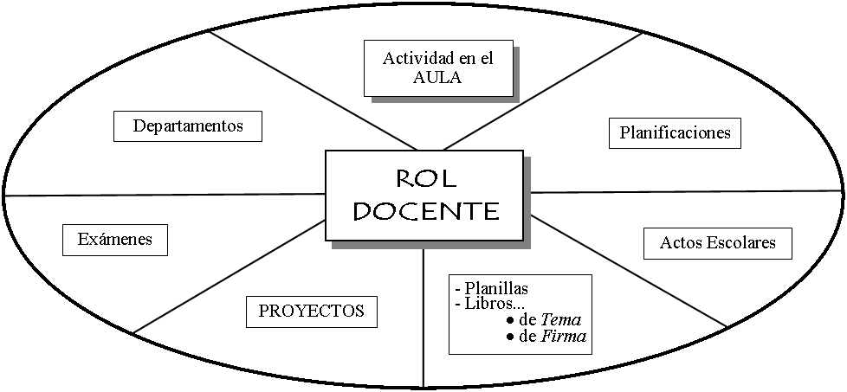

Slide 3
PENSAR EL ROL DOCENTE…
ENSEÑAR UN CONTENIDO
NO ES IGUAL A SABER ENSEÑAR

Slide 4
PENSAR EL ROL DOCENTE…
“El docente es un profesional que toma decisiones permanentemente”
ROSA ROTTEMBERG; REBECA ANIJOVICH
“…trataré de defender la idea de que una manera de repensar y reestructurar la naturaleza del trabajo docente es la de contemplar a los profesores como intelectuales transformativos […] La visión de los profesores como intelectuales proporciona, además, una fuerte crítica a los teórico de las ideologías tecnocráticas e instrumentales subyacentes a una teoría educativa que separa la conceptualización, la planificación y el diseño de los currículos de los procesos de aplicación y ejecución”
HENRY A. GIROUX

